Slide 1

Supervision de serveur
Veille technologique

Slide 2

Qu’est-ce qu’un serveur de supervision ?
La supervision des serveurs est le processus qui permet d’obtenir une visibilité sur l’activité de vos serveurs, qu’ils soient physiques ou virtuels.

Slide 3
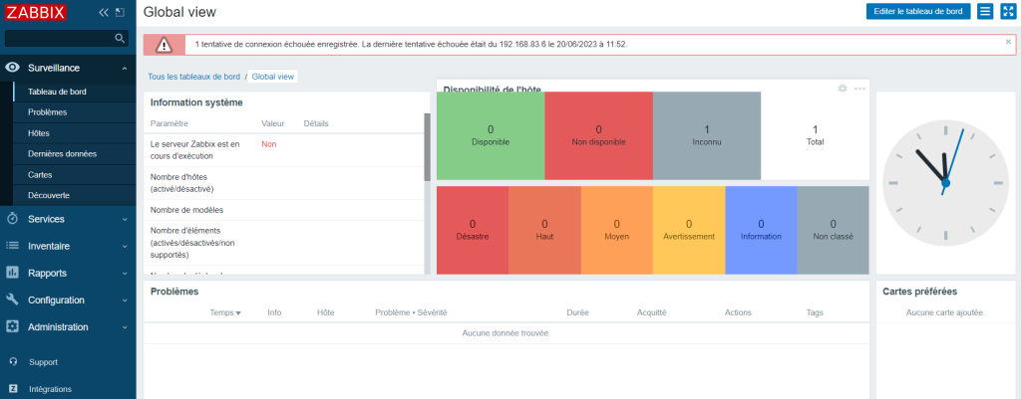
Quel est le rôle de la supervision informatique ?
Plusieurs Objectifs :
Optimiser la disponibilité
Performance de vos serveurs ​ surveiller en continu de votre système d’information (7j/24h)​
Anticiper des pannes sur votre réseau

Slide 4
Logiciels que j’ai installé sur Virtualbox
Nagios (1999) open source
Zabbix (2001) open source
Centreon (2005)

Slide 5
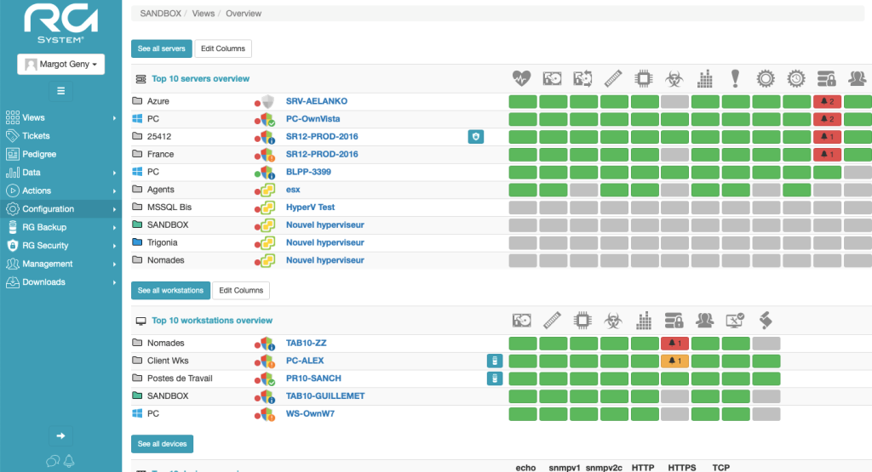
Autres logiciels de supervisions
Cacti (open source)
PRTG (payant)
SolarWinds Server & Application Monitor (payant)
Datadog (basé sur le cloud)
RG Supervision (payant)

Slide 6

Evolutions Possibles
Intégration de l'intelligence artificielle (IA) et de l'apprentissage automatique (ML)
Support multi-cloud et hybrid-cloud
Sécurité renforcée

Slide 7

Merci

